Slide 1
التحول الغذائي
البناء: العمليات الكيماوية التي تؤدي الى بناء المواد المعقدة لتثبيت الطاقة
الهدم: تفكك المواد المعقدة الى مواد ابسط تقيدا او الى مكوناتها الاصلية و تنطلق الطاقة

Slide 2
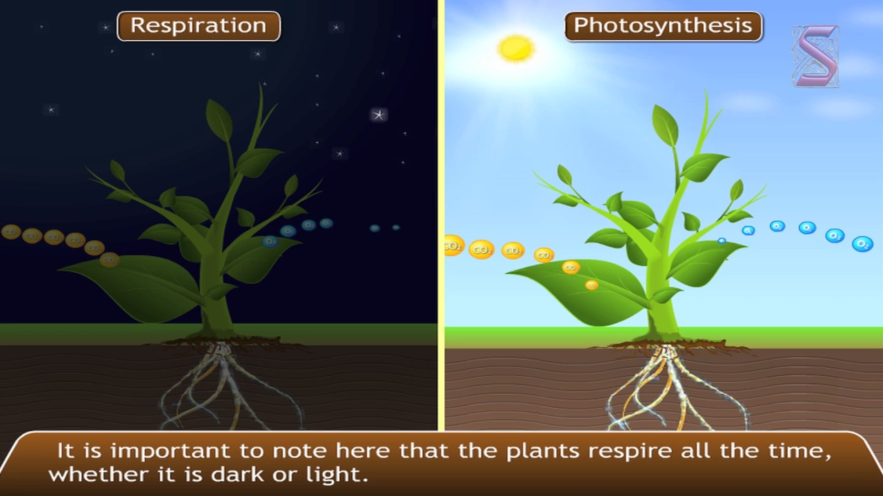

Slide 3
التنفس
تنفس هوائي
تنفس لاهوائي

Slide 4
تنفس هوائي
في وجود الاكسجين
6 H12O6+6 O2-----6 CO2+ 6 H2O+ 674 K Cal
57 H104O6+ 80 O2-----57 CO2+ 52 H2O+ 950 K Cal

Slide 5
تنفس لاهوائي
في غياب الاكسجين
C6H12O6------------2 CH3.CHOH.COOH + E (lactase)
C6H12O6------ CH3.CH2.CH2.COOH + E (butyric acid bacteria)

Slide 6
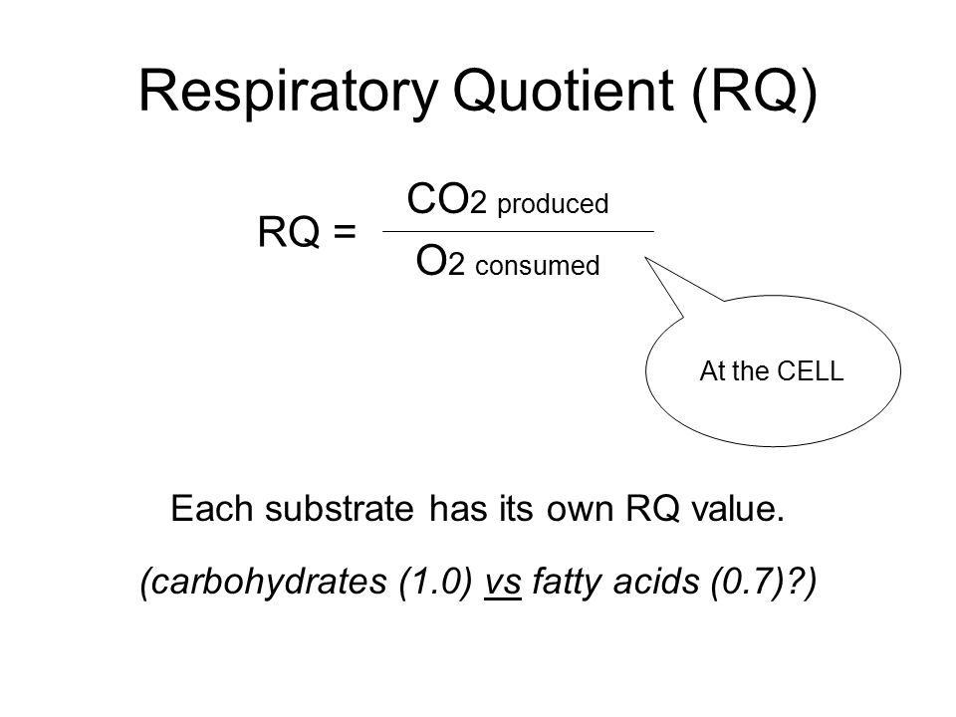
معامل التنفس:
النسبة التنفسية او معامل التنفس هو نسبة حجم ثاني اكسيد الكربون المتصاعد الى حجم الاكسجين الممتص في اثناء التنفس

Slide 7
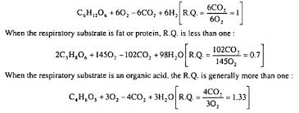

Slide 8
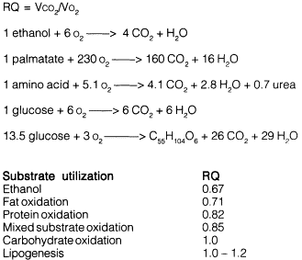

Slide 9
العوامل التي تؤثر في معدل التنفس
1- درجة الحرارة:
يزداد بزيادة درجة الحرارة ويصل نهايته القصوى بين 20-40 درجة مئوية
المعامل الحراري: سرعة التفاعل عند درجة حرارة معينة + 10/ سرعة التفاعل عند نفس الدرجة
2- تركيز الاكسجين في الوسط المحيط:
يقل اذا انخفض معدل الاكسجين الى 5% او اقل

Slide 10
3- تركيز ثاني اكسيد الكربون:
تنخفض سرعة التنفس بزيادة تركيز ثاني اكسيد الكربون في الجو
4- تركيز مادة التنفس:
تتأثر سرعة التنفس بتركيز المادة التنفسية المستعملة في التنفس فيزداد عند استخدام السكريات

Slide 11
5- المحتوى المائي للأنسجة:
12-16% يؤثر تأثير طفيف
16% يزيد من معدل التنفس
عندما يكون الماء قليل يكون مرتبط بالجزيئات فلا يستخدم في التنفس
فاذا زاد المحتوى المائي وجد في صوره حرة و استخدم في عملية التنفس
اما الاجزاء العصيرية لا تتأثر بقلة الماء

Slide 12
6- الضوء:
يؤثر تأثير غير مباشر في انتاج المواد السكرية اثناء عملية البناء الضوئي و فتح الثغور
اما الاجزاء التي لا يحدث فيها بناء ضوئي يكون التأثير مختلف
7- تأثير المواد الكيميائية المضافة:
مثل المواد المنشطة و المثبطة للإنزيمات لان التنفس= انزيمات
8- تأثير الجروح:
يزداد معدل التنفس بالجروح و ذلك لنقص ثاني اكسيد الكربون و زيادة معدل تنفس الخلايا المعرضة للهواء الجوي لزيادة محتواها السكري نتيجة الجفاف
حتى خدش الاوراق يتأثر فيه معدل التنفس

Slide 13
آلية عملية التنفس
6 H12O6+6 O2-----6 CO2+ 6 H2O+ 674 K Cal
فسفرة تأكسدية: تختزن الطاقة في وحدات ATP
في الميتوكندريا اكسدة المركبات المختزلة عالية الطاقة على حساب الاكسجين الجزيئي
فسفرة ضوئية: نقل الالكترونات بين الانظمة الصبغية و الماء في البلاستيدات

Slide 14
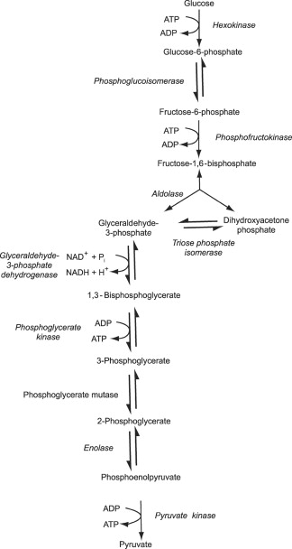
المرحلة الاولى:
الانشطار الجليكولي
1- تحلل النشا

Slide 15
المرحلة الثانية

Slide 16
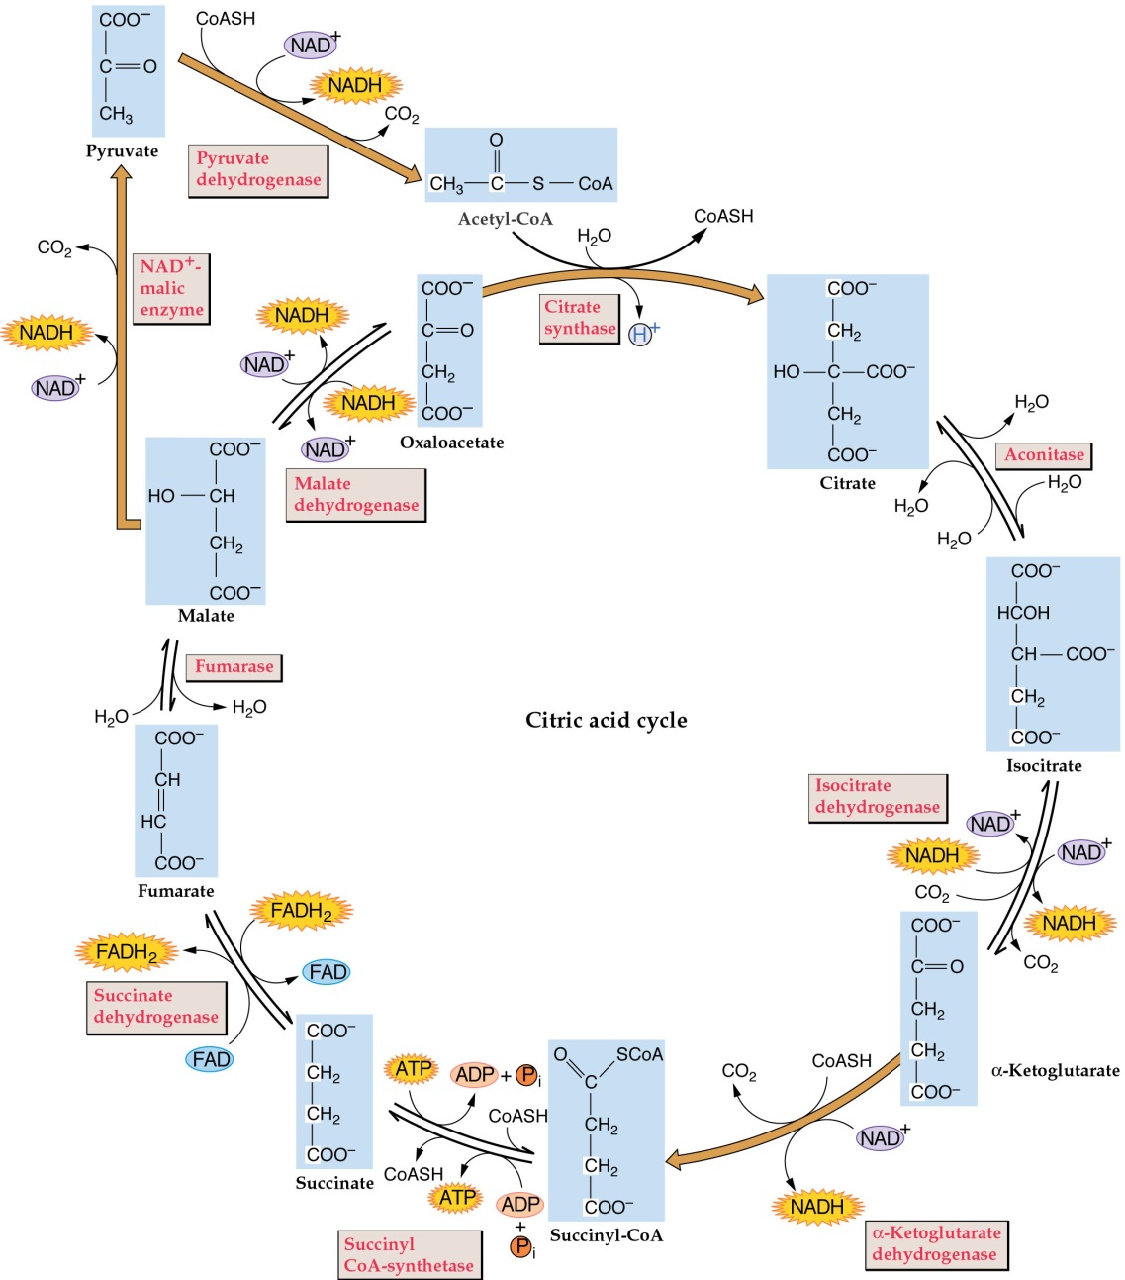
1- التنفس الهوائي (دورة كربس)

Slide 17
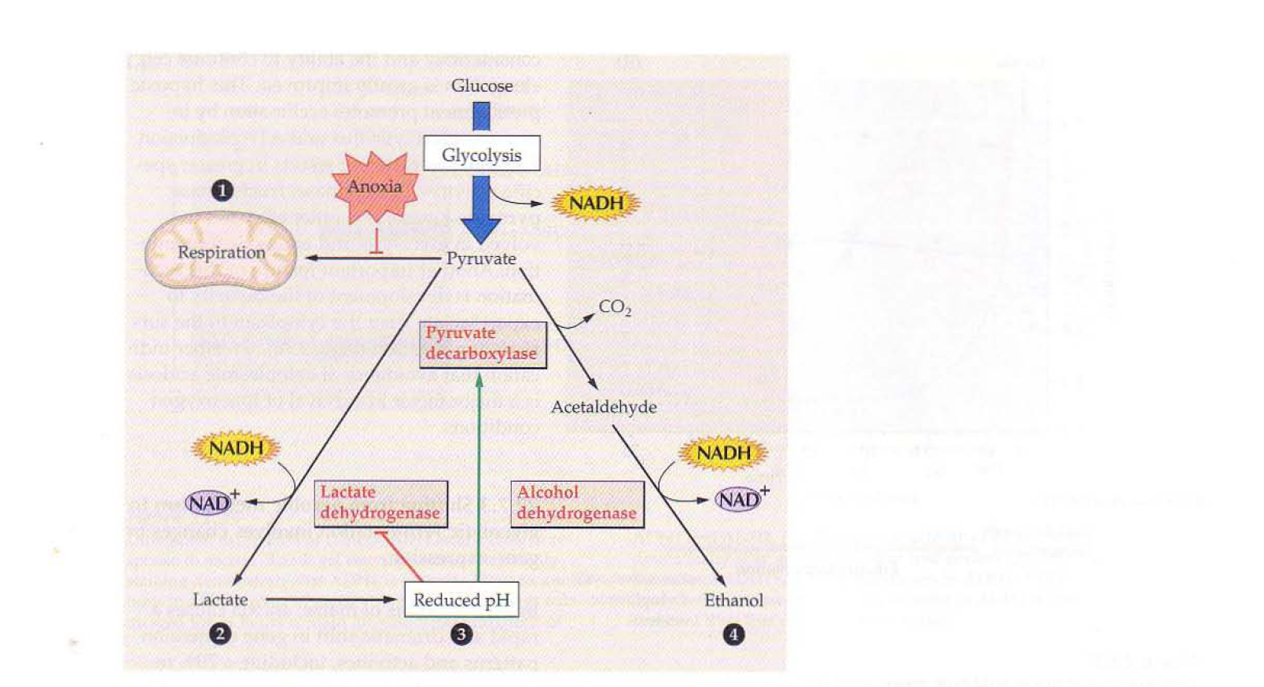
2- التنفس اللاهوائي

Slide 18
التنفس اللاهوائي
التنفس الهوائي
2 ATP
10 NADH
2 FADH2
4 ATP
Under aerobic conditions, plants can oxidize 1 mol of hexose sugar through glycolysis, the citric acid cycle, and oxidative phosphorylation to yield 30 to 32 mol of ATP.
In the absence of oxygen, ATP production is greatly diminished because glycolysis can produce only 2 mol of ATP per mole of hexose sugar.

Slide 19
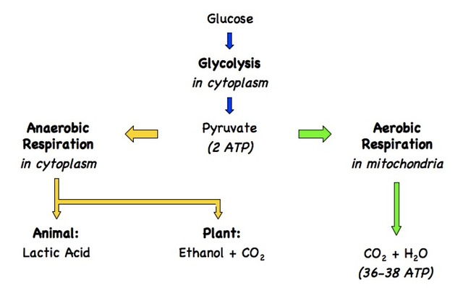

Slide 20
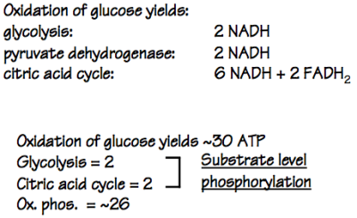

Slide 21
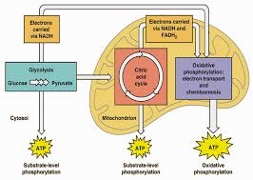

Slide 22
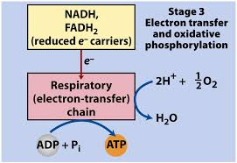

Slide 23
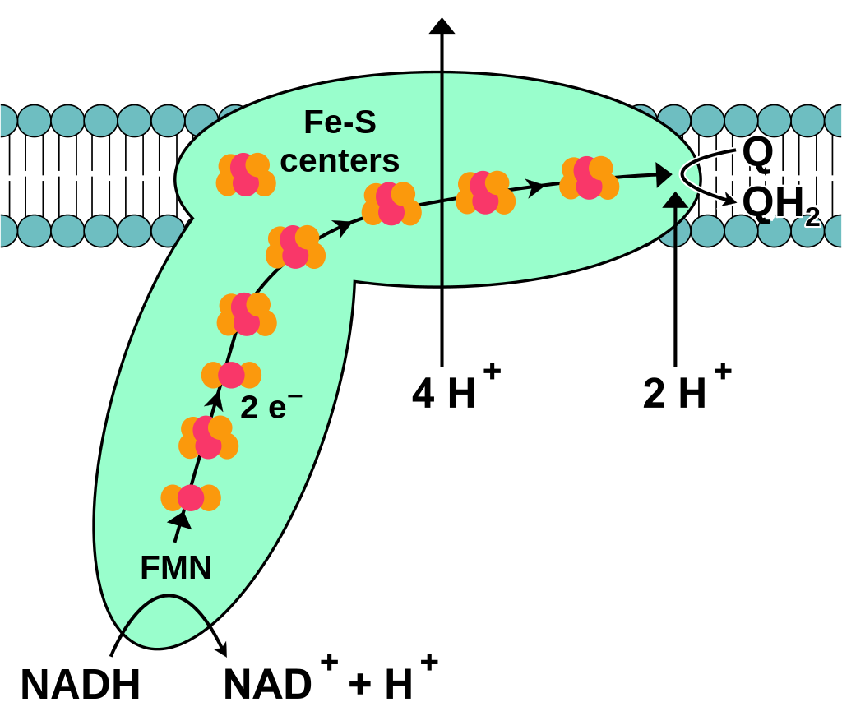
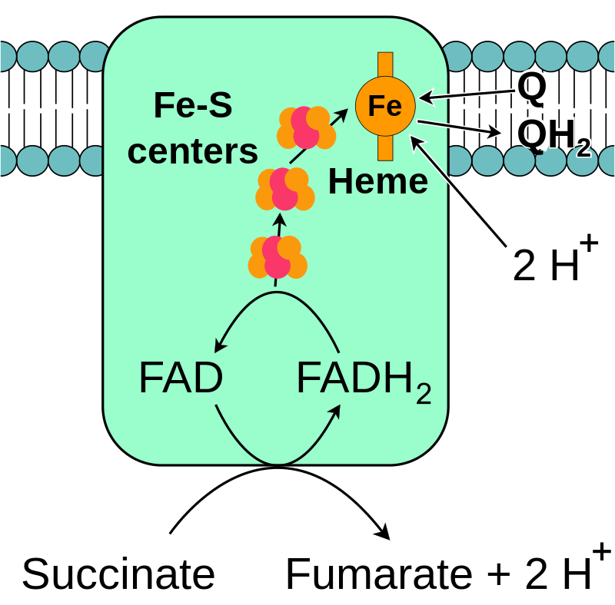

Slide 24
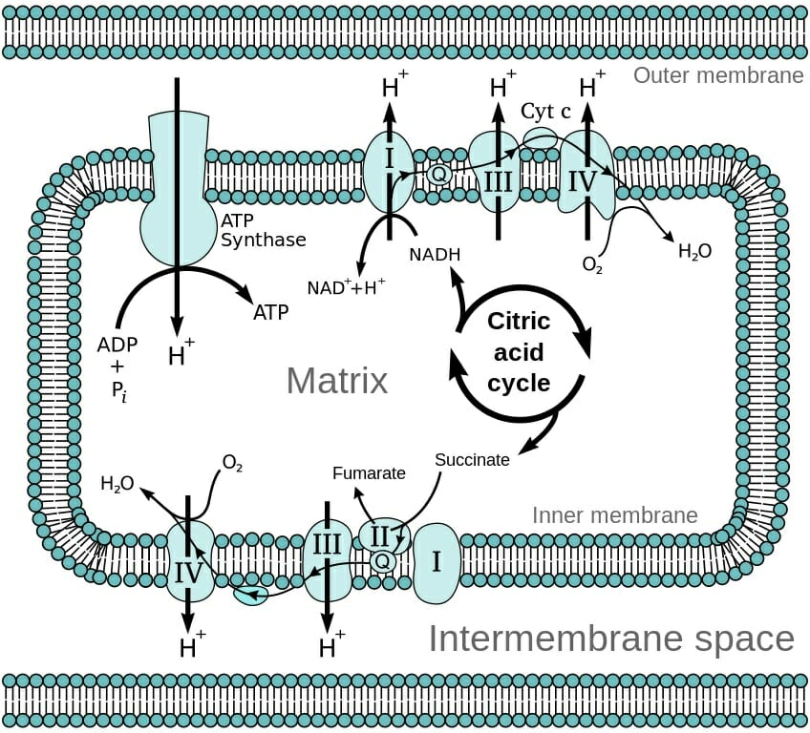

Slide 25
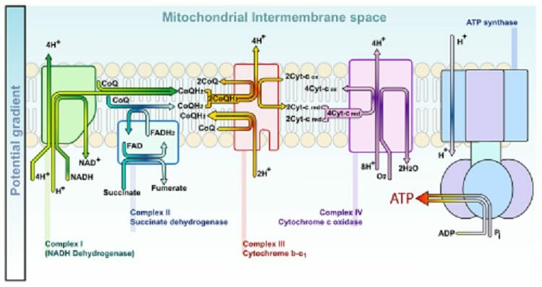

Slide 26
